Slide 1
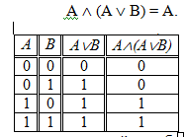
Любая из равносильностей легко может быть доказана с помощью таблицы истинности

Slide 2
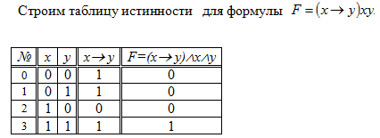

Slide 3


Однако часто равносильность экономнее доказывать без составления полной таблицы истинности, а с помощью приведенных равносильностей
Доказать равносильность формулы, используя логические законы

Slide 4

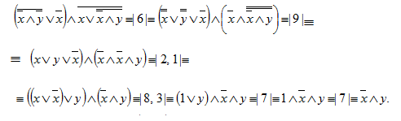

Slide 6


Нормальные формы
Элементарной конъюнкцией называется конъюнкция, составленная из попарно различных переменных или отрицаний переменных.
Дизъюнктивной нормальной формой (ДНФ) называется дизъюнкция попарно различных элементарных конъюнкций.

Slide 7

Элементарной дизъюнкцией называется дизъюнкция, составленная из попарно различных переменных или отрицаний переменных.
Конъюнктивной нормальной формой (КНФ) называется конъюнкция попарно различных элементарных дизъюнкций.

Slide 8
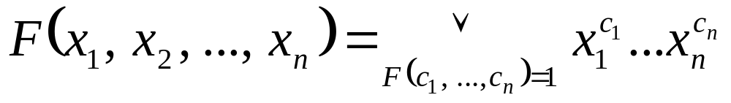
Совершенные нормальные формы
Cовершенной ДНФ называется ДНФ, в которой
- нет одинаковых элементарных конъюнкций и
все конъюнкции состоят из одного и того же набора переменных, в который каждая переменная входит только один раз ( возможно с отрицанием) X&Y&¬Z V X&Y& Z
по всем наборам с=(с1, с2, …, сn) из 0 и 1

Slide 9
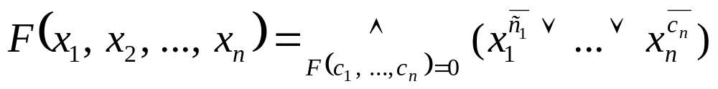
Совершенные нормальные формы
Cовершенной КНФ называется КНФ, в которой
- нет одинаковых элементарных дизъюнкций и
- все дизъюнкции состоят из одного и того же набора переменных, в который каждая переменная входит только один раз ( возможно с отрицанием)
(¬ X VY V Z) & (X V¬Y V Z).
по всем наборам с=(с1, с2, …, сn) из 0 и 1

Slide 10
Алгоритм получения СДНФ по таблице истинности
Отметить те строки ТИ, в последнем столбце которых стоят 1:
Выписать для каждой отмеченной строки конъюнкцию всех переменных следующим образом: - если значение некоторой переменной в данной строке =1, то в конъюнкцию включают саму эту переменную,
- если =0, то ее отрицание:
Все полученные конъюнкции связать в дизъюнкцию:

Slide 11
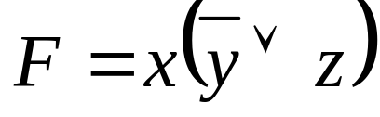
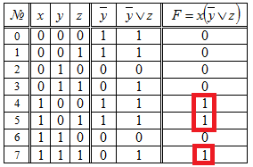
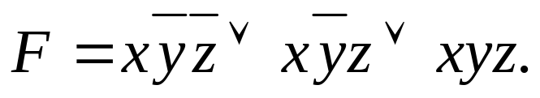
Алгоритм получения СДНФ по таблице истинности

Slide 12
Алгоритм получения СКНФ по таблице истинности
Отметить те строки ТИ, в последнем столбце которых стоят 0:
Выписать для каждой отмеченной строки дизъюнкцию всех переменных следующим образом: - если значение некоторой переменной в данной строке =0, то в дизъюнкцию включают саму эту переменную,
- если =1, то ее отрицание:
Все полученные дизъюнкции связать в конъюнкцию:

Slide 13
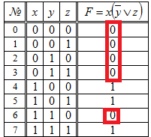
Алгоритм получения СКНФ по таблице истинности

Slide 14

Булевы функции одной переменной
x
ϕ₀
ϕ₁
ϕ₂
ϕ₃
0
0
0
1
1
1
0
1
0
1
ϕ₀≡ 0 — функция константа 0,
ϕ₁ = x — функция повторения аргумента,
ϕ₂ = — функция инверсии или отрицания аргумента,
ϕ₃ ≡ 1 — функция константа 1.

Slide 15
Булевы функции двух переменных
x | y | f₀ | f₁ | f₂ | f₃ | f₄ | f₅ | f₆ | f₇ | f₈ | f₉ | f₁₀ | f₁₁ | f₁₂ | f₁₃ | f₁₄ | f₁₅
0 | 0 | 0 | 0 | 0 | 0 | 0 | 0 | 0 | 0 | 1 | 1 | 1 | 1 | 1 | 1 | 1 | 1
0 | 1 | 0 | 0 | 0 | 0 | 1 | 1 | 1 | 1 | 0 | 0 | 0 | 0 | 1 | 1 | 1 | 1
1 | 0 | 0 | 0 | 1 | 1 | 0 | 0 | 1 | 1 | 0 | 0 | 1 | 1 | 0 | 0 | 1 | 1
1 | 1 | 0 | 1 | 0 | 1 | 0 | 1 | 0 | 1 | 0 | 1 | 0 | 1 | 0 | 1 | 0 | 1
0
x∧y
x
y
x∨y
1
константа 0

Slide 16


Булевы функции двух переменных
x | y | f₀ | f₁ | f₂ | f₃ | f₄ | f₅ | f₆ | f₇ | f₈ | f₉ | f₁₀ | f₁₁ | f₁₂ | f₁₃ | f₁₄ | f₁₅
0 | 0 | 0 | 0 | 0 | 0 | 0 | 0 | 0 | 0 | 1 | 1 | 1 | 1 | 1 | 1 | 1 | 1
0 | 1 | 0 | 0 | 0 | 0 | 1 | 1 | 1 | 1 | 0 | 0 | 0 | 0 | 1 | 1 | 1 | 1
1 | 0 | 0 | 0 | 1 | 1 | 0 | 0 | 1 | 1 | 0 | 0 | 1 | 1 | 0 | 0 | 1 | 1
1 | 1 | 0 | 1 | 0 | 1 | 0 | 1 | 0 | 1 | 0 | 1 | 0 | 1 | 0 | 1 | 0 | 1
y→x
x→y

Slide 17




Булевы функции двух переменных
x | y | f₀ | f₁ | f₂ | f₃ | f₄ | f₅ | f₆ | f₇ | f₈ | f₉ | f₁₀ | f₁₁ | f₁₂ | f₁₃ | f₁₄ | f₁₅
0 | 0 | 0 | 0 | 0 | 0 | 0 | 0 | 0 | 0 | 1 | 1 | 1 | 1 | 1 | 1 | 1 | 1
0 | 1 | 0 | 0 | 0 | 0 | 1 | 1 | 1 | 1 | 0 | 0 | 0 | 0 | 1 | 1 | 1 | 1
1 | 0 | 0 | 0 | 1 | 1 | 0 | 0 | 1 | 1 | 0 | 0 | 1 | 1 | 0 | 0 | 1 | 1
1 | 1 | 0 | 1 | 0 | 1 | 0 | 1 | 0 | 1 | 0 | 1 | 0 | 1 | 0 | 1 | 0 | 1
x⊕y
x↓y
x∼y
x | y
отрицание импликации
отрицание обратной импликации
исключающее «или»
(сумма по модулю 2)
отрицание дизъюнкции
(стрелка Пирса)
отрицание конъюнкции
(штрих Шеффера)

